Slide 1
STOLNI TENIS (redovna nastava i izvannastavna aktivnosti) Željka Podgorelec-Sirc, prof. izvrstan savjetnik

Slide 2
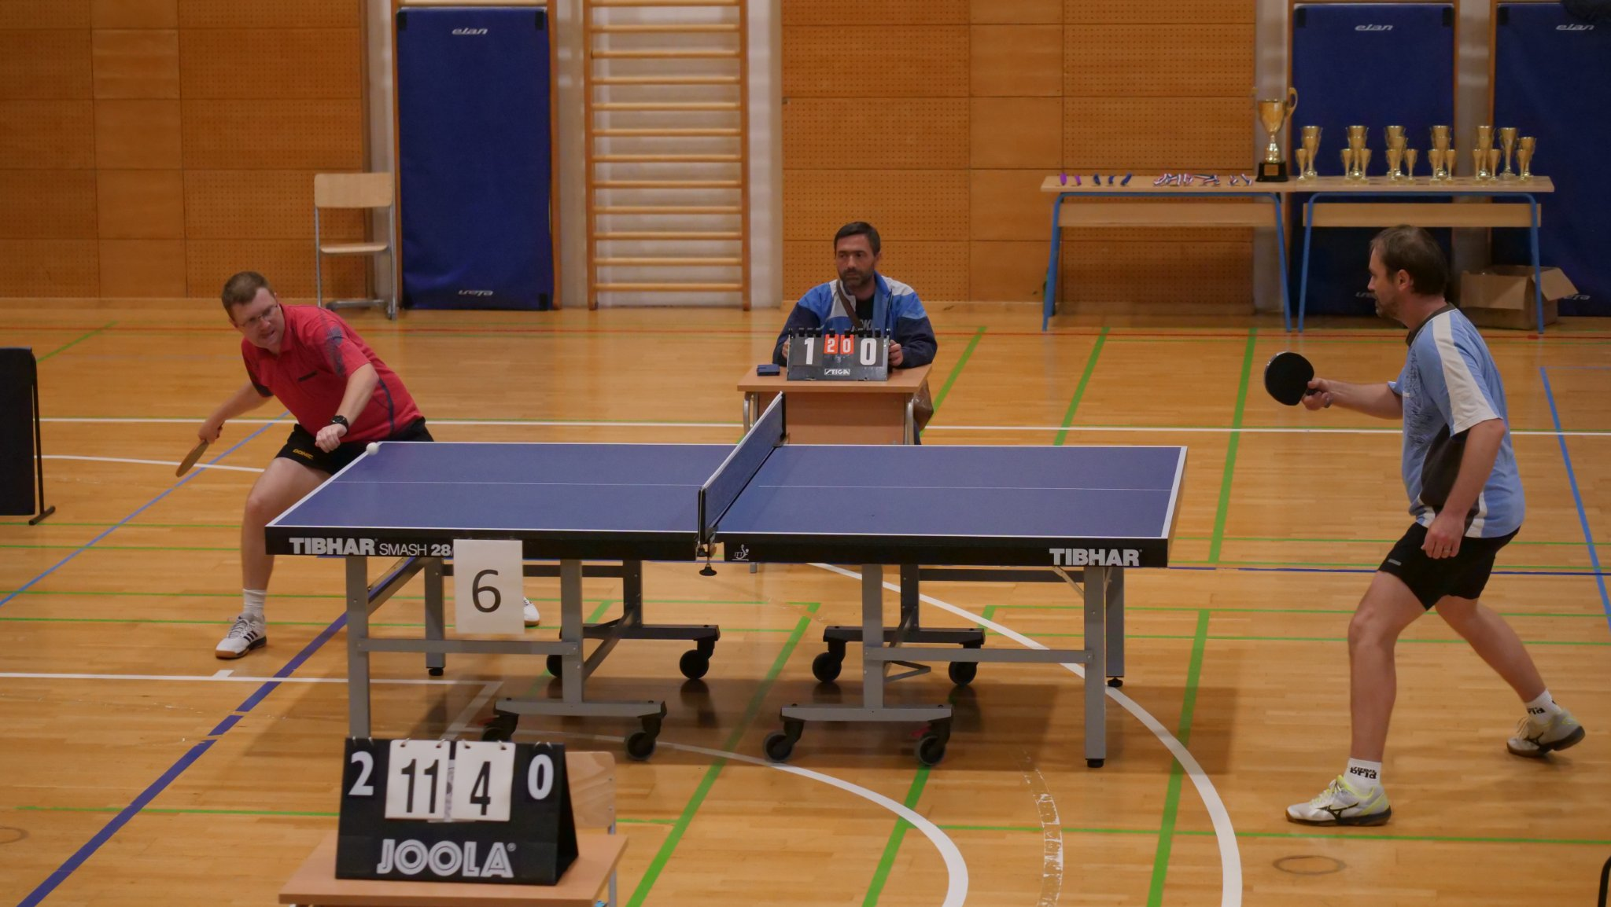
Povijest stolnog tenisa
Počeci stolnog tenisa kakvog danas poznajemo mogu se pratiti od 1880-tih godine kada je viktorijanska klasa u večernjim satima kao razbibrigu igrala igru oponašanja tenisa na stolovima koristeći različite predmete iz kuće (mreža-knjige, reket-kutije za cigarete, loptica-čep od šampanjca). Igra je postajala sve popularnija, počinju se javljati prvi reketi a igra dobiva nadimak Ping-Pong. Prvu celuloidnu lopticu izradio je James Gibb 1901., a E. C. Goode prvi moderni reket 1903.Počinju se organizirati turniri, pa i neslužbeno svjetsko prvenstvo 1902. godine. Popularnost mu raste i 1921 osniva se Stolnoteniska udruga, a 1926. Svjetska stolnoteniska federacija (ITTF). Prvo službeno svjetsko prvenstvo bilo je 1926. u Londonu. Veliku promjenu u igru uvodi reket sa slojem spužve ispod gume čime se omogućuje veća rotacija i brzina loptice. Stolni tenis je 1988. godine predstavljen kao olimpijski sport. ITTF 2000. godine donosi nova pravila kako bi igra bila prihvatljivija televizijskoj publici; povećane su dimenzije loptice, sustav bodovanja promijenjen je sa 21 na 11, zabranjeno je sakrivanje loptice kod serviranja, a sve to u svrhu usporenja igre, duže izmjene loptice između igrača, dinamike i napetosti.

Slide 3
Pravila stolnog tenisa Stolni tenis je sport u kojem se natječu dva (ili 4 - parovi) igrača koji udaraju lopticu reketom na stolu za stolni tenis
Stol:
pravokutnik 2,74 m dug , 1,525 m širok i 76 cm visok
materijal takav da loptica puštena sa 30 cm odskoči 23 cm
površina tamne jednolične boje (tamno plava ili zelena) podijeljena na dva jednaka dijela mrežicom.
za igru parova svako je polje podijeljeno u dva jednaka polupolja
Mreža:
sastoji se od mreže, dijela za pričvršćivanje stalka i spone za učvršćivanje za stol
vrh mreže mora cijelom svojom dužinom biti 15,25 cm iznad površine igranja
donji dio mreže mora biti što bliže površini stola, a krajevi držačima
Loptica:
okrugla, promjera 40 mm
teška 2,7 g
celuloidna, bijele ili narančaste boje bez sjaja
Reket:
bilo koje veličine, oblika, težine, ali plohe moraju biti krute i ravne
sastav debljine plohe reketa mora biti 85% drvo
strana plohe za udaranje mora biti prekrivena gumom koja ne smije biti deblja od 4 mm
površina guma mora biti jednake debljine, bez sjaja, jasno crvena na jednoj strani i crna na drugoj strani

Slide 4
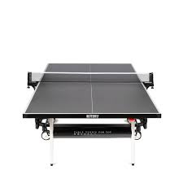
.
Servis:
loptica slobodno leži na otvorenom dlanu serverove slobodne ruke koja miruje i ne smije biti iznad razine stola u trenutku izbačaja u vis
izbacivanje mora biti okomito i bez rotacije min 16 cm
prije nego padne server je udara tako da prvo padne u njegovo polje pa preko mreže na protivničko
ukoliko loptica dotakne mrežu, a pala je na obje polovice stola, servis se ponavlja
loptica mora biti cijelo vrijeme vidljiva protivniku
Poen je postignut
ako se ne izvede pravilan servis
ako protivnik ne izvede pravilan povratni udarac
ako loptica u povratku dodirne bilo što osim kompleta mreže prije nego je udarena od protivnika
ako se lopta udari dva puta uzastopce
ako protivnik ili bilo što «što ima na sebi ili nosi» pomakne površinu igranja ili dotakne komplet mreže
ako protivnik slobodnom rukom dotakne površinu igranja
Set:
set dobiva igrač koji prvi osvoji 11 bodova, osim u slučaju da oba igrača osvoje 10 bodova kada set dobiva igrač koji nakon toga osvoji dva poena više

Slide 5
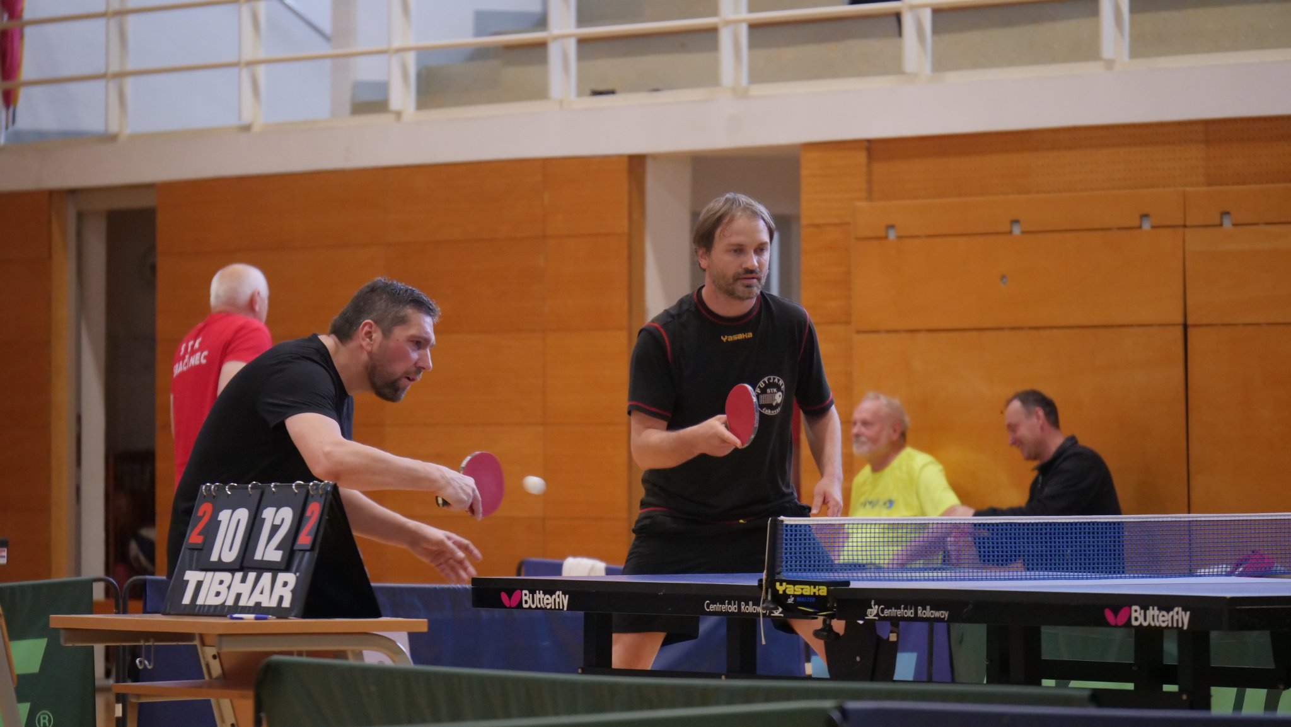
.
Susret:
igra se na tri odnosno pet dobivenih setova
svaki igrač ima pravo na dva servisa, a tko će prvi servirati odlučuje se ždrijebom
nakon svakog seta mijenjaju se strane igranja, a u odlučujućem setu kada je izjednačen broj setova (npr. 2.2) promjena strana izvodi se kad prvi igrač osvoji 5 poena
Odjeća:
majica kratkih rukava i kratke hlače ili suknje, a trenirka iznimno uz dozvolu suca
boja jasno drugačija od boje loptice
brojevi i identifikacijske oznake moraju biti sa stražnje strane majice
na prednjoj strani ne smije biti ništa što bi moglo ometati protivnika
Uvjeti igranja:
Prostor za igru 14 m dužina, 7 m širine i 5 m visine, okružen ogradom 75 cm visine
Igra parova:
Servis se izvodi iz forehand strane u protivničku forehand stranu
Igrači naizmjenično udaraju lopticu Igra parova

Slide 6
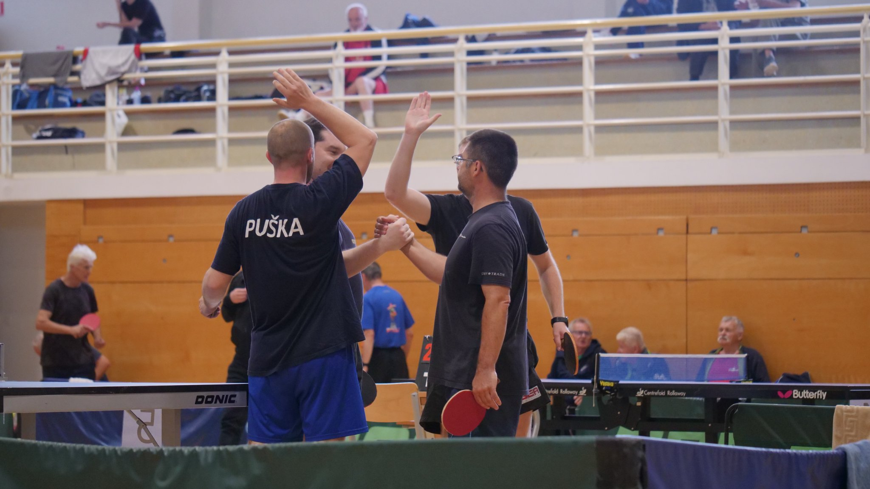
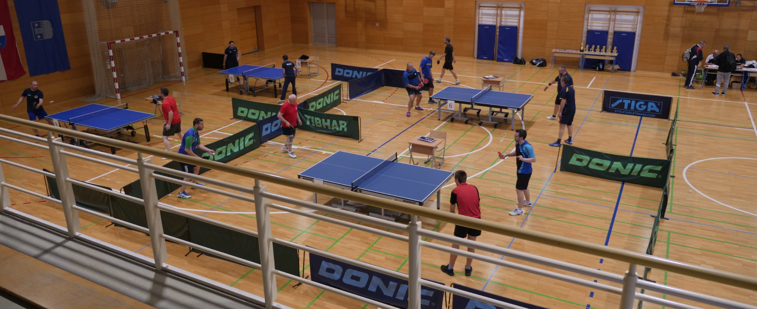
Službena pravila mogu se naći na stranicama Hrvatskog stolnoteniskog saveza http://www.hsts.hr

Slide 7
Provedba stolnog tenisa u školi Stolni tenis vrlo je popularna igra sa velikim brojem poklonika, pa je i to jedan od razloga zbog čega je bio uvršten u školska sportska natjecanja iako nije bio u nastavnom planu i programu. Uvođenjem Škole za život omogućena je primjena različitih sadržaja u nastavne planove i programe pa tako i stolnog tenisa.
Elementi stolnog tenisa
Stolni tenis se sastoji od nekoliko osnovnih udaraca : forehand i backhand servis, forehand i backhand «kontra» udarac, forehand i backhand «spin» udarac i forehand i backhand «rez» ili «pimpl» udarac. Elementi se međusobno dopunjuju i u ovisničkom su odnosu. Dobro savladana tehnika svih elemenata preduvjet je uspješnosti u svakom sportu, pa tako i u stolnom tenisu. Da bismo to postigli potrebno je slijediti redoslijed učenja elemenata i insistirati na automatizaciji pokreta. Kako to postići kod školske djece preporučeno je u narednim vježbama.

Slide 8
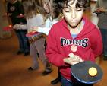
Držanje reketa i vježbe privikavanje na lopticu Reket se hvata u dominantnu ruku tako da se kažiprst stavi na gumu, a ostali prsti omotaju oko drške reketa. Postoji još nekoliko načina držanja reketa i to većinom kod istočnjačkih igrača, ali evropski način držanja reketa prevladava. Ako udaramo lopticu sa površinom na kojoj je kažiprst kažemo da je to backhand udarac, odnosno ako udaramo sa površinom gdje je vidljiv palac kažemo da je to forehand udarac.
Vježbe držanja reketa i privikavanje na lopticu:
Držanje loptice na reketu na forehand ili backhand strani u mjestu i kretanju.
Udaranje loptice, puštanje da padne na pod i ponovni udarac forehand ili backhand stranom u mjestu i kretanju.
Udaranje loptice forehand ili backhand stranom u mjestu i kretanju.
Udaranje loptice forehand stranom, puštanje da padne na pod, pa backhand stranom u mjestu i kretanju.
Udaranje loptice forehand stranom, pa backhand stranom u mjestu i kretanju.
Sve ove vježbe mogu se primijeniti i kao štafetne igre

Slide 9
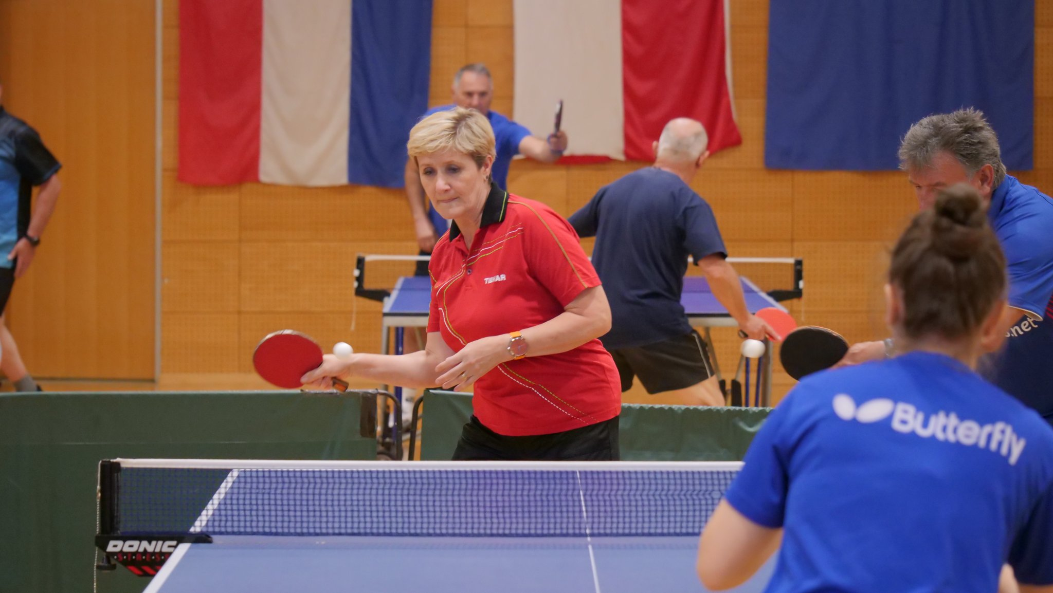
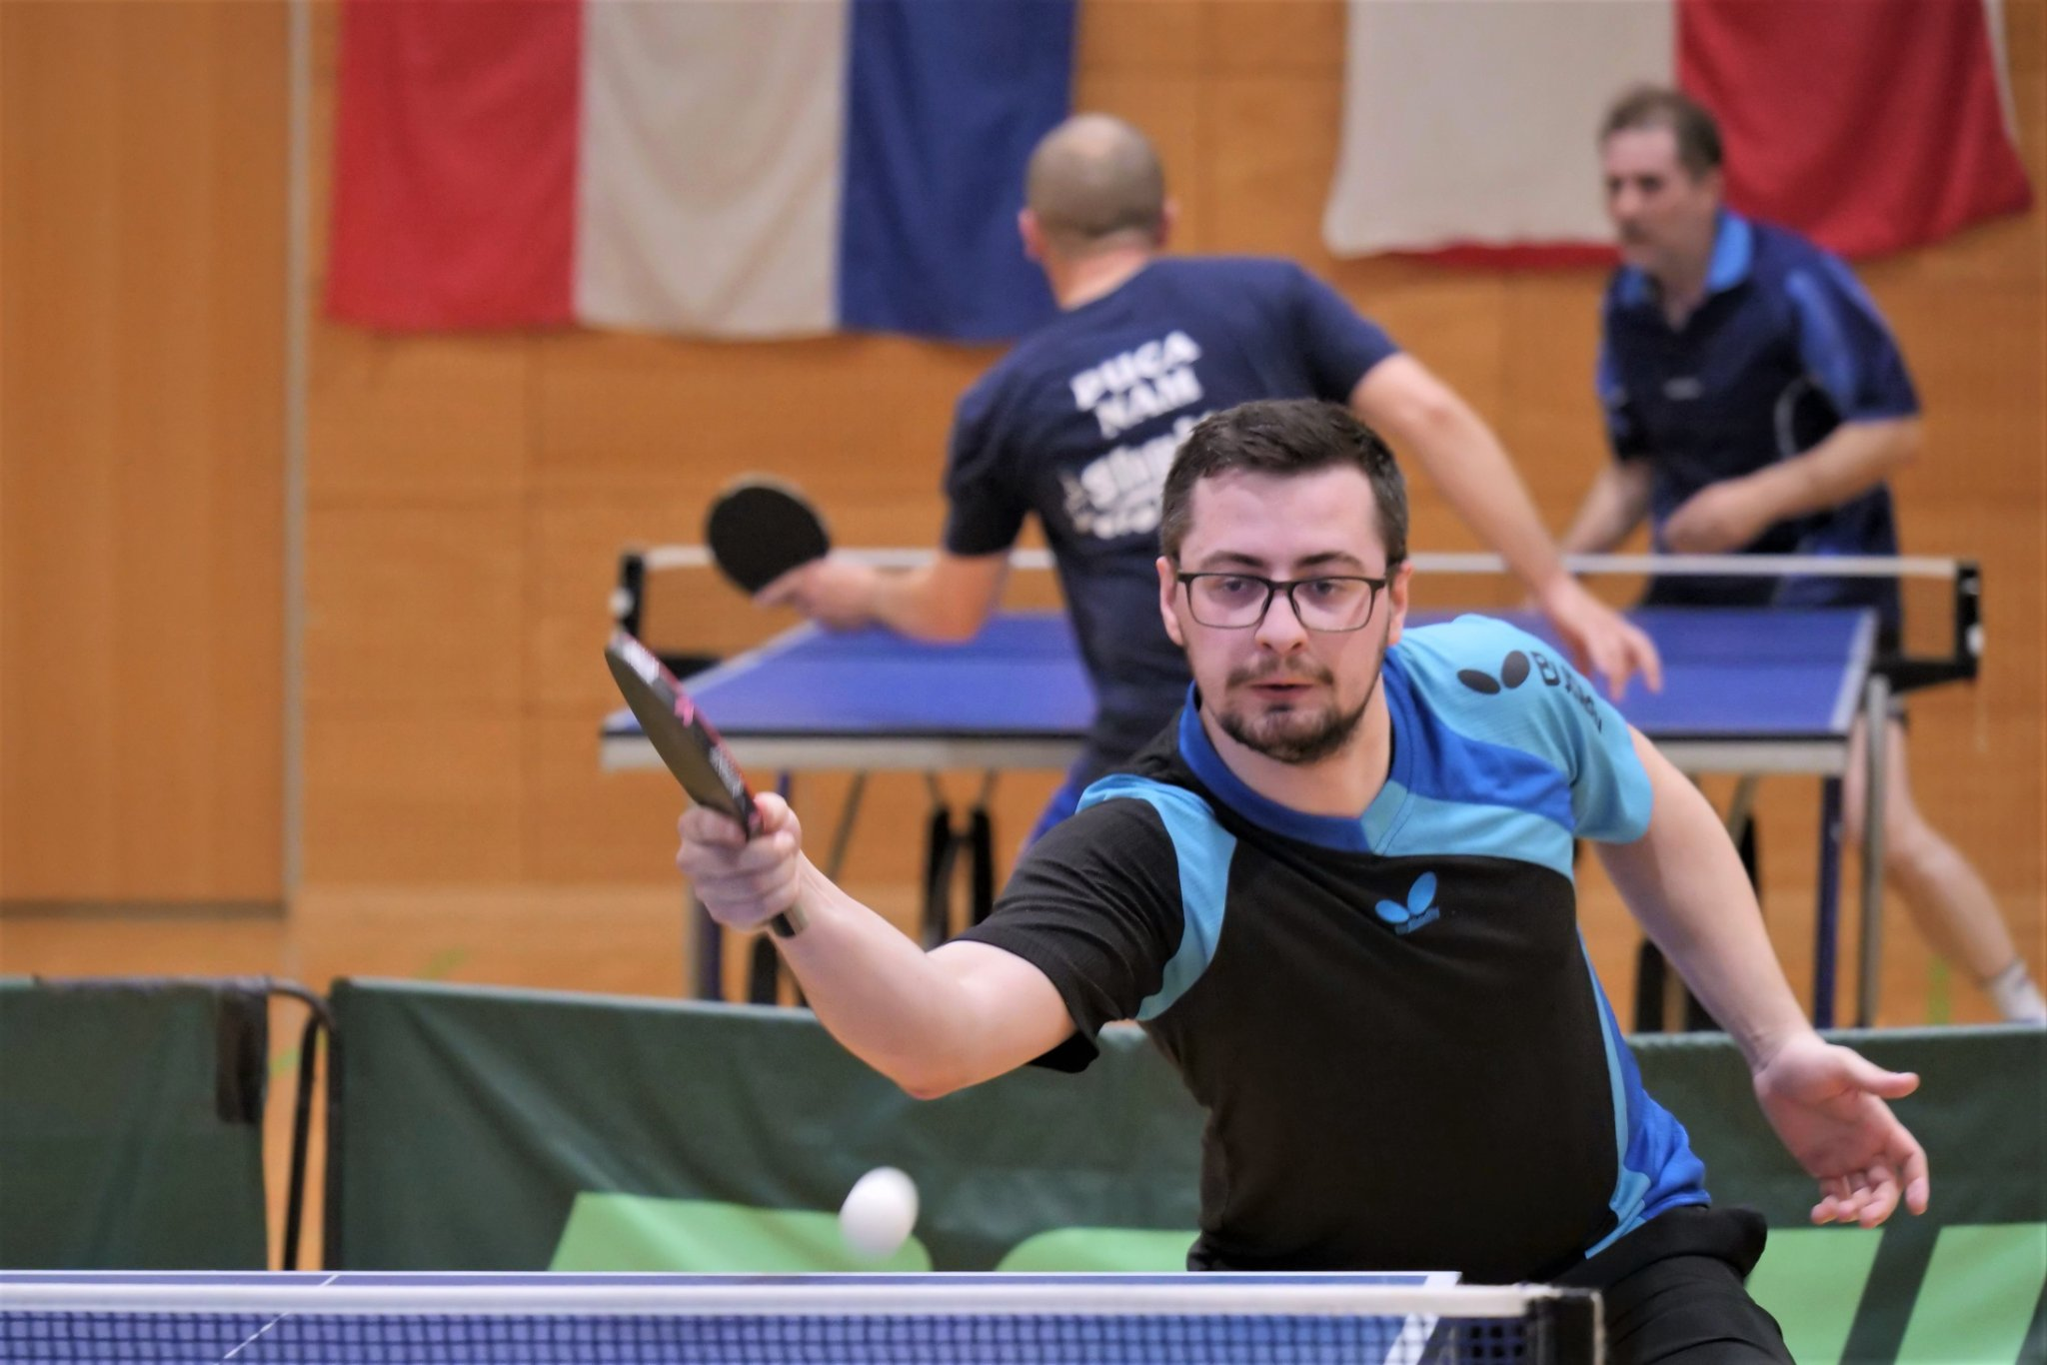
Osnovni stavovi i udarci Prije nego počnemo sa vježbana treba objasniti osnovni forehand i backhand stav, te ispravne forehand i backhand osnovni udarac (za igrače kojima je dominantna desna ruka).
Forehand stav i udarac: tijelo je lagano okrenuto u desnu stranu, noge u raskoračnom stavu pogrčene, lijeva noga naprijed. Ruka s reketom je pogrčena pored tijela, reket s forehand strane gleda prema naprijed . Pogrčena ruka pomiče se naprijed i gore do položaja kada je reket okomit na podlogu, ispred glave.
Backhand stav i udarac: tijelo je okrenuto naprijed, raskoračni stav, noge lagano pogrčene. Ruka je pogrčena ispred tijela u visini trbuha, reket s backhand strane gleda naprijed. Podlaktica se pomiče prema naprijed dok ruka nije skoro ispružena. Reket lagano okrenut prema dolje.

Slide 10
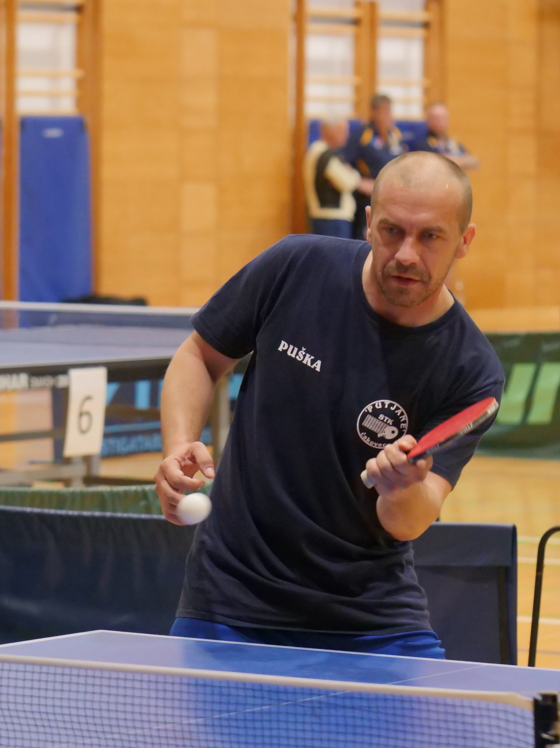
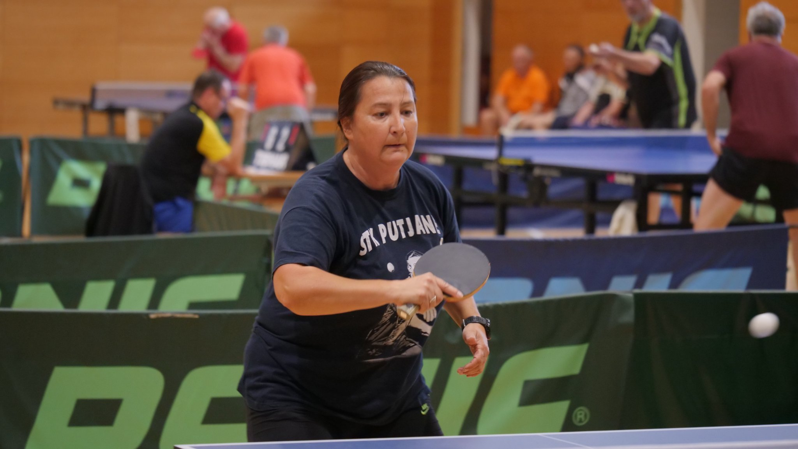
„Rez” udarci (pimpl, rotacija prema dolje)
Forehand rez: ruka je pogrčena tako da je reket podignut u visini glave, a lakat je u visini struka. Forehand strana reketa gleda naprijed i gore (otvoren reket), pa se spušta prema naprijed i dolje dok se ruka ne ispruži, a reket skoro položi na stol.
Backhand rez: ruka je pogrčena tako da je reket podignut iznad lijevog ramena, a lakat naprijed ispred trbuha. Backhand strana reketa gleda naprijed i gore(otvoren reket). Podlaktica se spušta prema naprijed i dolje dok se ruka ne ispruži, a reket skoro položi na stol.

Slide 11
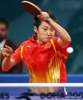
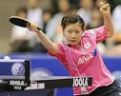
„Spin” udarci (rotacija prema gore)
Forehand spin: položaj je sličan kao kod kontra udarca ali je čučanj veći i ruka skoro pružena, reket je kod koljena. F strana reketa gleda dolje. Spin udarac za razliku od kontre završava iznad glava, a reket je više zatvoren (gleda dolje).
Backhand spin: položaj je sličan kao kod kontra udarca ali je čučanj veći i ruka spuštena prema dolje, reket gleda u pod sa vrhom prema tijelu. Spin udarac za razliku od kontre je brži, amplituda pokreta je veća i loptica dobiva rotaciju.
Kod svih narednih vježbi treba obratiti pažnju na držanje tijela i položaj ruke.

Slide 12
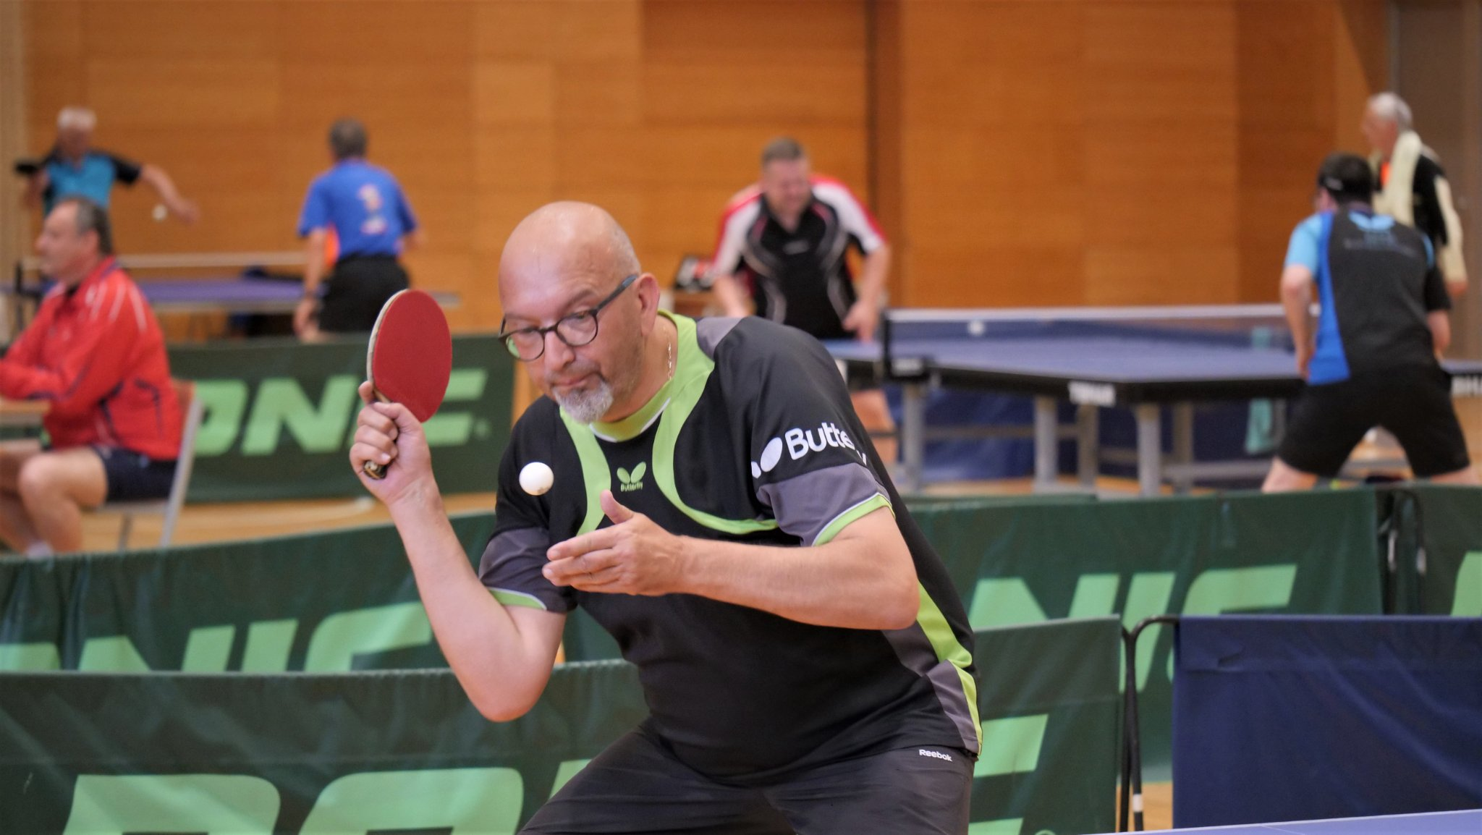
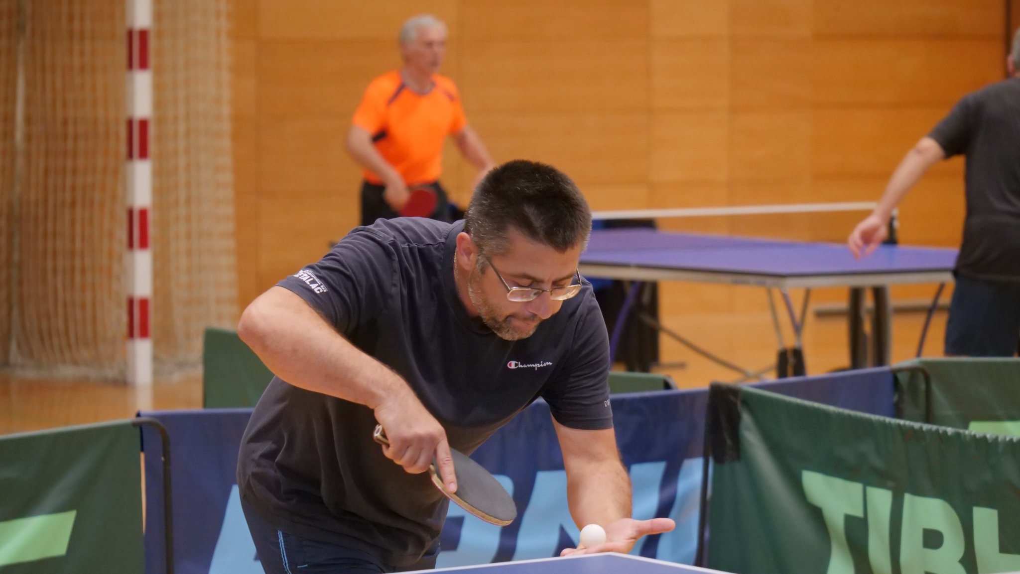
Servis: je početni udarac koji je i najraznolikiji od svih udaraca. Osim što može biti F ili B, može imati različite rotacije, dužinu i strane od kuda se servira i kamo. Od kvalitete servisa uvelike ovisi daljnji tijek igre. Forhand servs Backhand sarvis

Slide 13
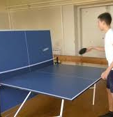
Vježbe za usvajanje osnovnih stavova i udaraca:
Zauzimanje osnovnih položaja i oponašanje udaraca «na prazno» (F i B)
Udaranje loptice forehand ili backhand stranom u zid, puštanje da padne na pod i ponovni udarac.
Postavljanje polovice stola uza zid (ili jedan stol tako da je jedna polovica podignuta), pa forehand udarac.
Isto kao prethodno ali backhand
Postavljanje pregrade ili prepreka na pod i igranje tenisa (F i B).

Slide 14
Vježbe u parovima na stolu:
Na početku bi učitelj trebao igrati sa svakim posebno i tek kad bi usvojili osnovni stav i udarac mogli bi igrati međusobno.
Udaranje loptice bilo kojom stranom reketa na suprotnu stranu stola, puštanje da
loptica padne na stol, pa tek onda povratni udarac.
2. Forehand kontra udarac po dijagonali
3. Forehand kontra udarac po paraleli
4. Forehand kontra udarac tako da se loptica daje na dva različita mjesta da se igrač mora
svaki puta namjestiti na lopticu.
5. Isto kao prethodno ali se loptica daje na više mjesta
6. Backhand kontra udarac po dijagonali
7. Backhand kontra udarac po paraleli
8. Backhand kontra udarac tako da se loptica daje na dva različita mjesta da se igrač
mora svaki puta namjestiti na lopticu.
Isto kao prethodno ali se loptica daje na više mjesta
10. Različite kombinacije forehand i backhand udaraca
Sve te vježbe vrijede za sve vrste udaraca osim servisa koji je pomalo specifičan jer je početni udarac, pa se mora i posebno vježbati. Na stol se mogu staviti bomboni kao oznaka koju moraju pogoditi, a na kraju dobivaju onoliko bombona koliko su ga puta pogodili.

Slide 15
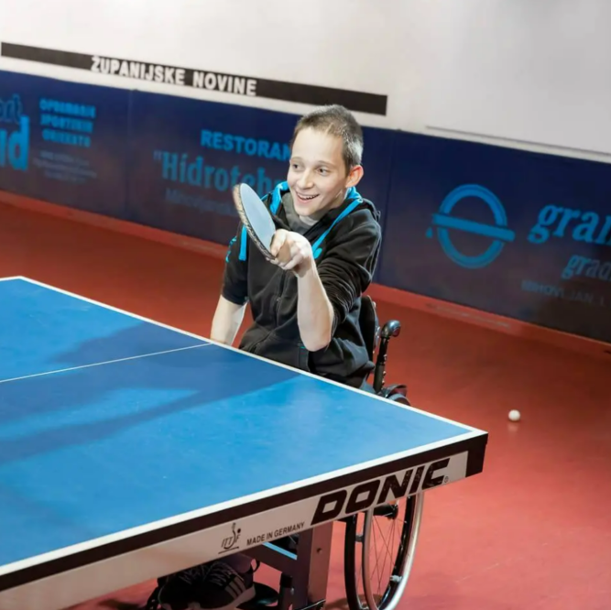
Uključivanje učenika s teškoćama Stolni tenis je jedan od idealnih sportova u koje možemo uključiti djecu s teškoćama. Ovisno o vrsti teškoća igra se može lako prilagoditi. Vježbe imitacije pokreta i vježbe kontrole držanje loptice na reketu i manipuliranje reketom i lopticom mogu izvesti skoro svi, a izrazito su pogodne i za učenike u kolicima.
Nino Baša – trostruki prvak Hrvatske
Svjetske igre osoba s invaliditetom , Portugal – 3. mjesto
Europske igre mladih sportaša s invaliditetom, Finska – 3. mjesto
Međunarodno prvenstvo Lignano, Italija – 3. mjesto
Europske igre mladih, Varaždin – zlatna medalja pojedinačno i 2. mjesto ekipno

Slide 16
Igra «Vola oko stola»
Ova je igra vrlo popularna kod djece koja treniraju stolni tenis, a može se igrati u nekoliko varijacija.
Polovica djece stane s jedne strane stola, a druga polovica s druge. Prvi servira i nakon toga odlazi iza zadnjeg djeteta na suprotnoj strani stola. Djeca naizmjenično udaraju lopticu dok netko ne pogriješi i ispadne iz igre. Kad ostanu samo dvoje, odigraju međusobno set do 5 poena.
Varijacije:
- s jedne strane je trener, a djeca trče cijeli krug oko trenera i stanu ponovo u red
- igra oko dva stola
- igra na dvije ili tri greške, pa onda ispadanje
- igranje samo po forehand polovici stola
- igra po cijelom stolu
- igra samo F ili B, ili nije bitno

Slide 17
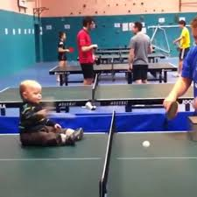
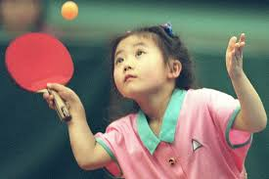
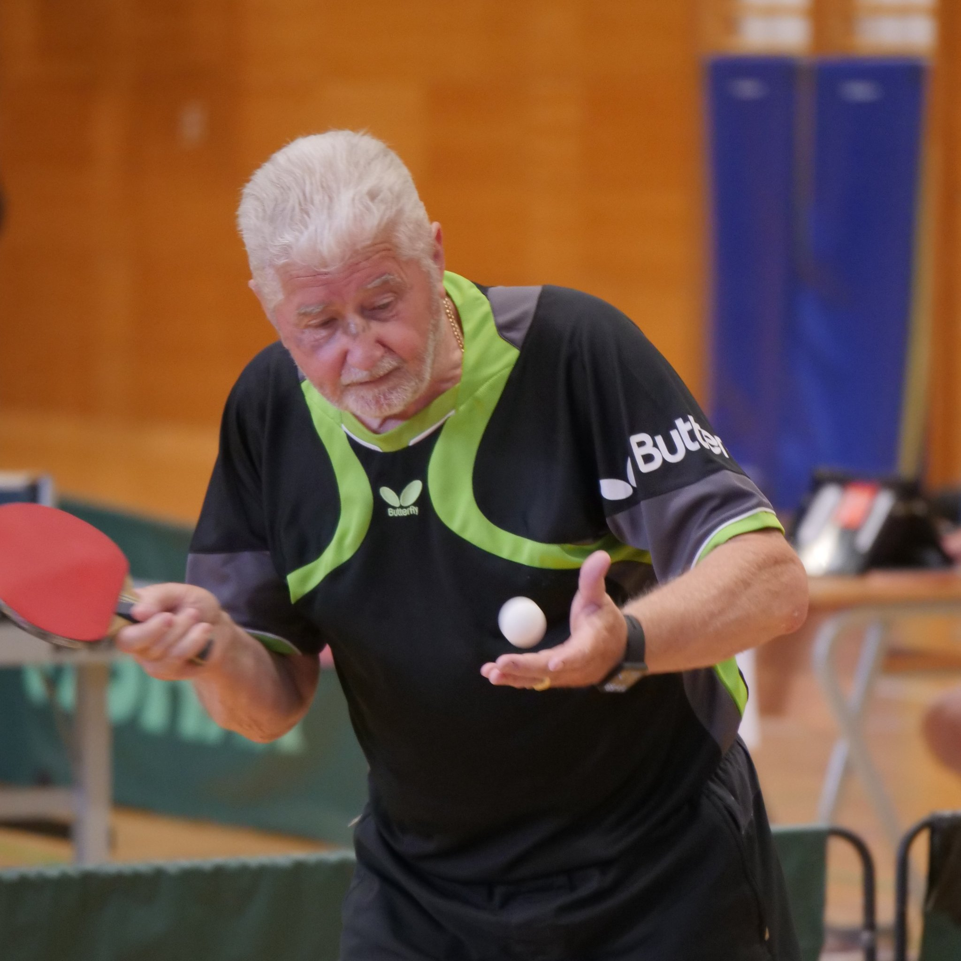
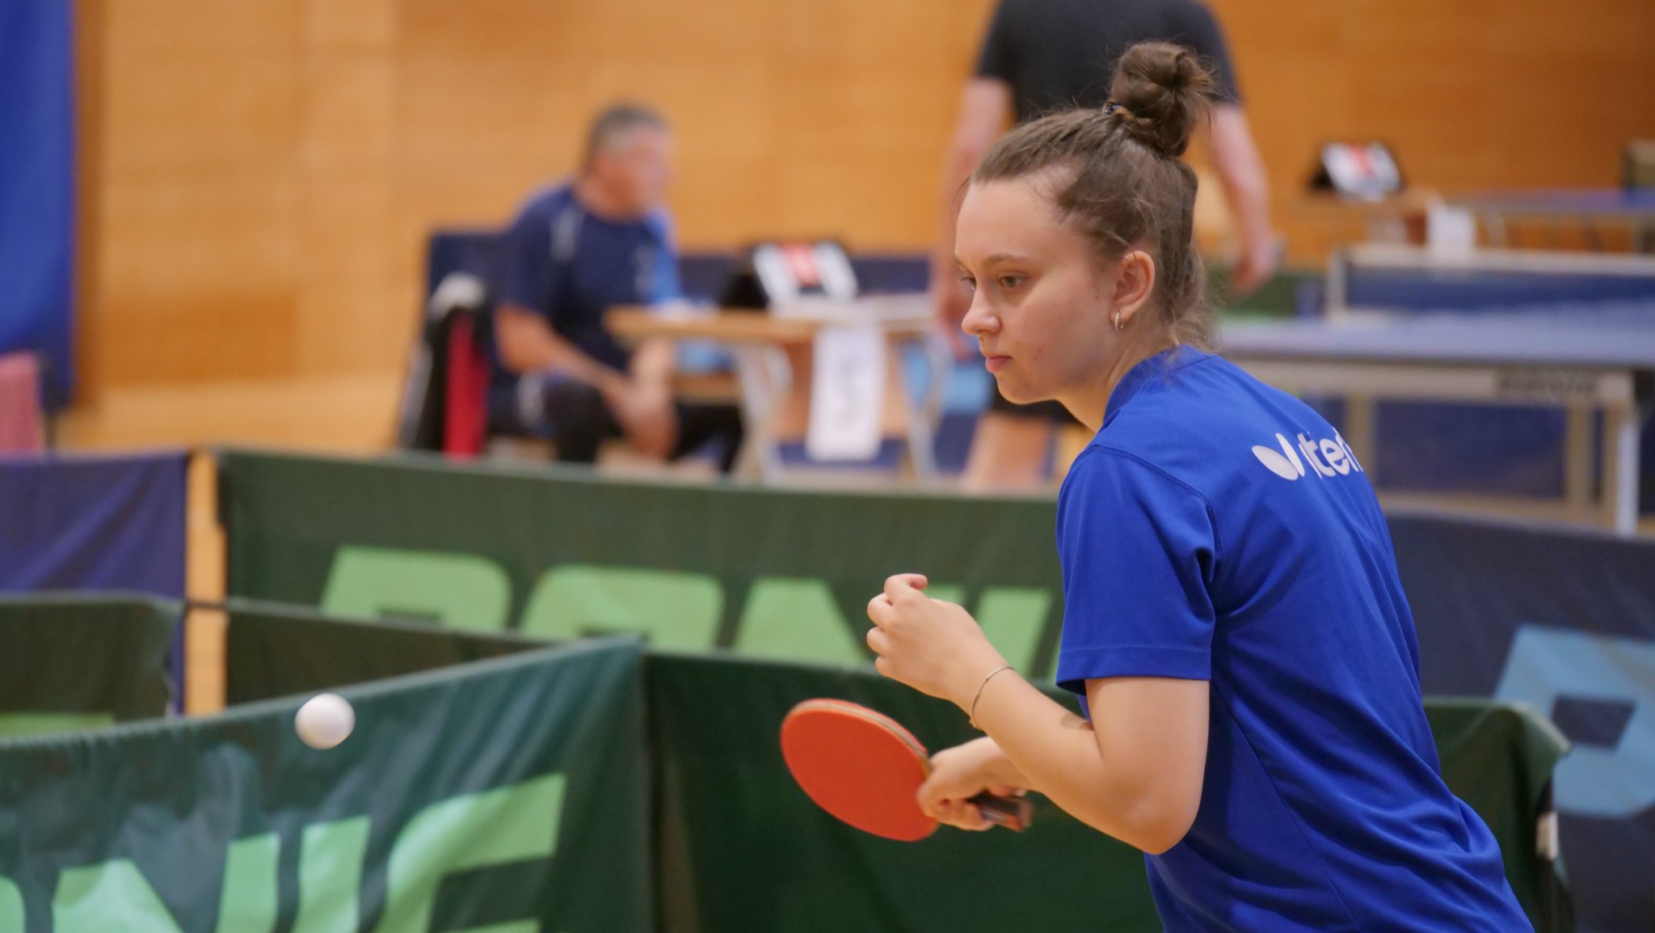
Djeca pozitivno reagiraju na sve sportove, pogotovo ako su prezentirani s puno ljubavi entuzijazma i naravno kroz igru. Natjecateljski dio također igra veliku ulogu hoće li se dijete nastaviti baviti određenim sportom, a kod stolnog tenisa nema prepreka da se sa njime bave od rane mladosti do duboke starosti.

Slide 18
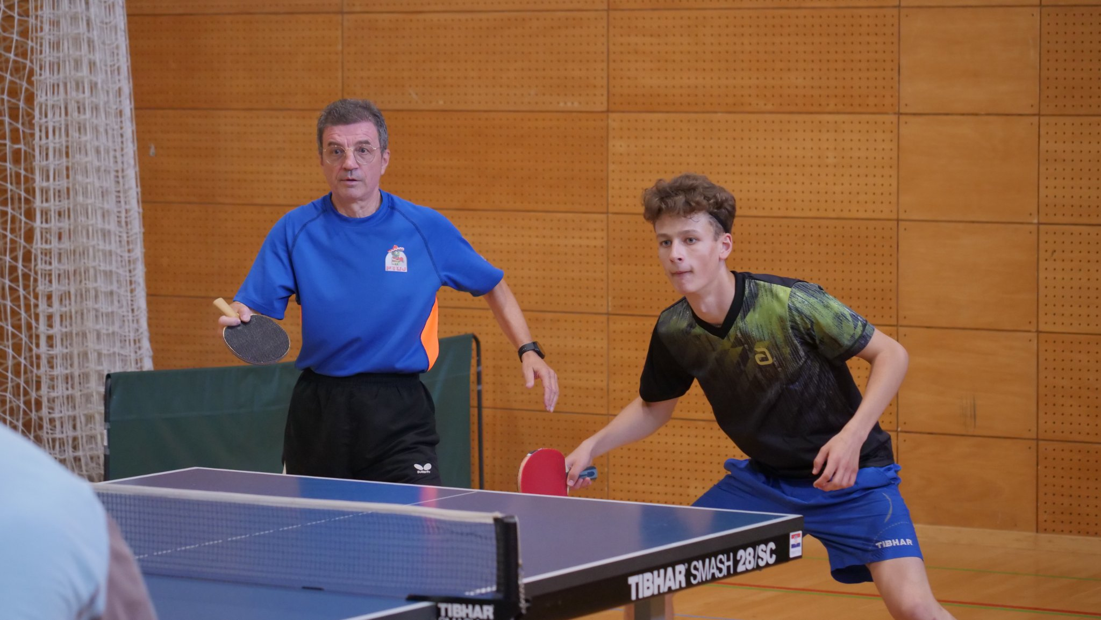
HVALA NA PAŽNJI
FOTOGRAFIJE: ERVIN BAJUK
LITERATURA: Stolni tenis - tehnika , Radivoj Hudetz

